Slide 1
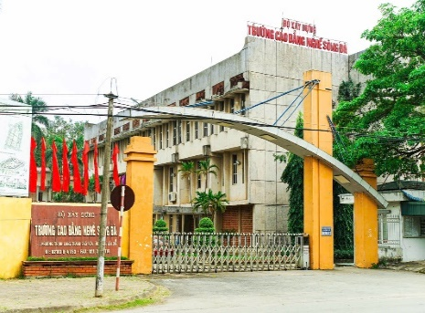
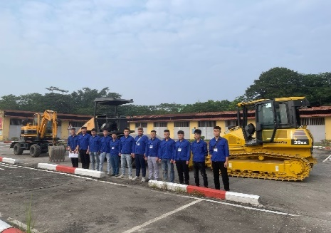
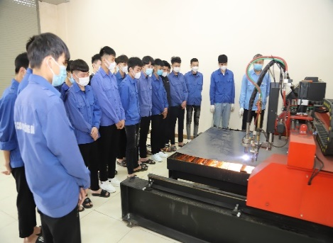
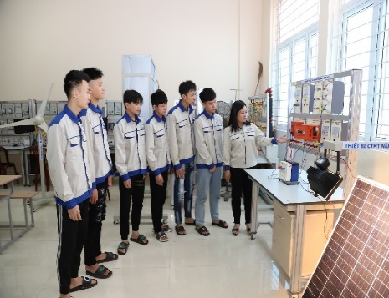
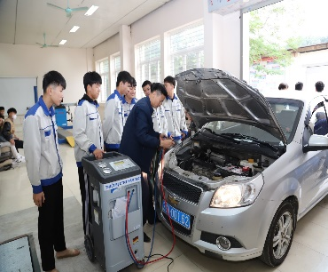
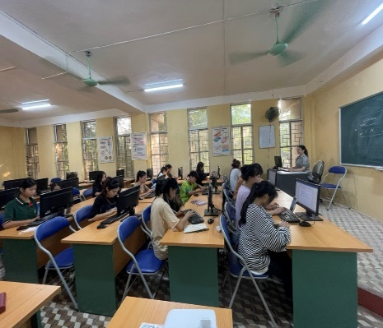
THÔNG BÁO TUYỂN SINH 1. Đối tượng tuyển sinh: Nam, nữ tuổi từ 16 trở lên, là công dân Việt Nam, có đủ sức khoẻ, không vi phạm pháp luật và các tệ nạn xã hội 2. Ngành nghề đào tạo:
TT | Ngành nghề, trình độ đào tạo | Thời gian đào tạo | Học phí và các chính sách dành cho người học
I | Cao đẳng | Từ 2-3 năm | 1. Học sinh tốt nghiệp THCS vào học hệ trung cấp được miễn 100% học phí theo Nghị định số 81/2021/NĐ-CP 2. Người học thuộc hộ nghèo, hộ cận nghèo vào học cao đẳng, trung cấp được hưởng học bổng chính sách, được miễn, giảm học phí theo quy định, các khoản hỗ trợ mua đồ dùng cá nhân, hỗ trợ trong dịp tết Nguyên đán và hỗ trợ đi lại... theo Quyết định số 53/2015/QĐ-TTg. 3. Người học học các nghề nặng nhọc, độc hại, nguy hiểm được giảm 70% học phí theo quy định của Nhà nước. 4. Các trường hợp không thuộc diện chính sách nộp học phí theo quy định của Nhà nước.
1 | Công nghệ ôtô
2 | Điện công nghiệp
3 | Kế toán doanh nghiệp
4 | Hàn
II | Trung cấp và sơ cấp | -Từ 1-2 năm đối với trình độ Trung cấp - Từ 3-9 tháng đối với trình độ Sơ cấp
1 | Công nghệ ôtô
2 | Điện công nghiệp
3 | Kế toán doanh nghiệp
4 | Hàn
5 | Kỹ thuật xây dựng
6 | Vận hành cần, cầu trục
7 | Vận hành nhà máy thủy điện
8 | Vận hành máy thi công nền (Xúc, ủi, lu, san)
9 | Kỹ thuật máy lạnh và điều hoà không khí
10 | Lái xe ôtô hạng B
11 | Lái xe ôtô hạng C
3. Hình thức tuyển sinh: Xét tuyển.
4. Hồ sơ tuyển sinh gồm: Phiếu đăng ký; sơ yếu lý lịch; 06 ảnh màu cỡ 3x4; giấy khám sức khoẻ; bản sao có chứng thực các giấy tờ sau: căn cước công dân, giấy khai sinh, bằng tốt nghiệp cấp học cao nhất.
5. Điều kiện sinh hoạt, học tập, việc làm sau khi tốt nghiệp:
- Nhà trường có ký túc xã cho học sinh, sinh viên ở nội trú. Sau khi tốt nghiệp được Nhà trường tư vấn và giới thiệu việc làm miễn phí, được học liên thông lên bậc học cao hơn;
- Học sinh tốt nghiệp THCS được học một nghề hệ trung cấp và được xét tuyển học chương trình GDTX cấp THPT tại địa điểm Nhà trường ( sau khi tốt nghiệp được cấp bằng trung cấp và bằng tốt nghiệp THPT); hoặc học cao đẳng hệ 9+
- Nhà trường phối hợp với các doanh nghiệp trong tổ chức cho học sinh, sinh viên đi xuất khẩu lao động, tu nghiệp sinh và du học tại các thị trường Nhật Bản, Hàn Quốc, Đài Loan…
6. Thời hạn nhận hồ sơ và nhập học: Tiếp nhận hồ sơ và nhập học liên tục trong năm.
Chi tiết xin liên hệ: Phòng kế hoạch Đào tạo-Trường Cao đẳng nghề Sông Đà
Địa chỉ: Phường Thịnh Lang, thành phố Hoà Bình, tỉnh Hoà Bình.
Điện thoại: 02183.881.516; 0865.177.399 (Thầy Hà); 0961.130.392 (Cô Nhung); 0866.895.979 (Thầy Nam); 0902.928.386(Thầy Tráng); Website: www.songda.edu.vn./.

